Slide 1
Crtići
Shrek

Slide 2
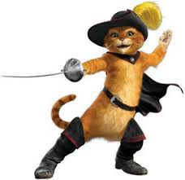
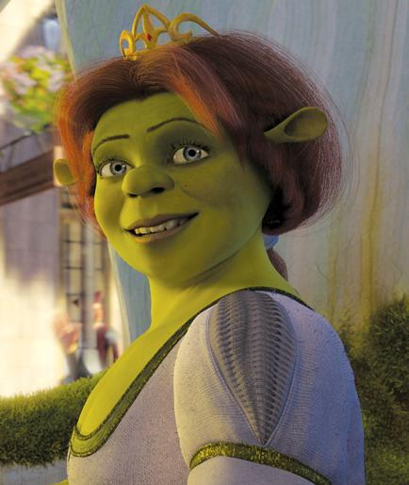
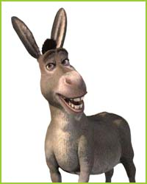
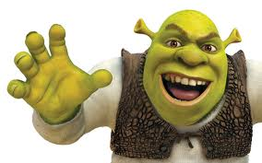
SHREK
Shrek
svojevoljan, hrabar
Fiona
pametna, voli Shreka
Magarac
plašljiv, brzoplet, dosadan, pričljiv
Mačak u čizmama
hrabar, odan, umišljen

Slide 3
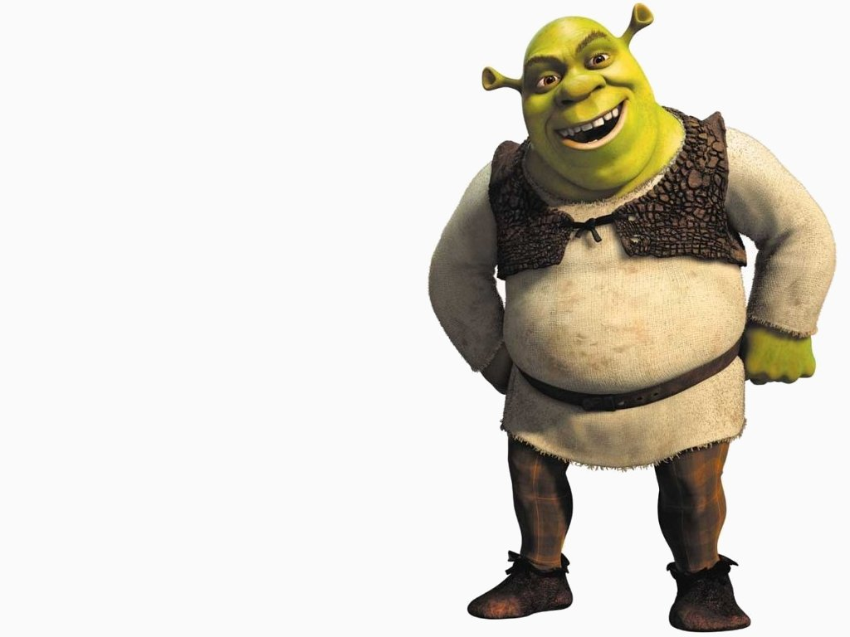
Shrek :
oger
živi sam u kolibi u močvari
sretan i ništa mu drugo
ne treba

Slide 4
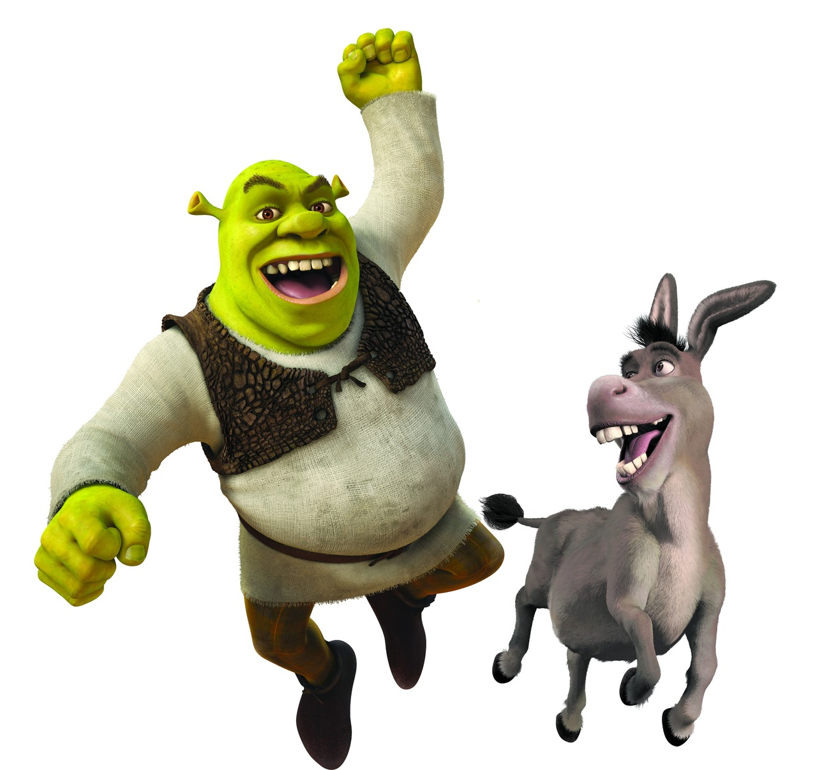
Spletom okolnosti Shrek susreće Magarca i iako
to ne želi, postaju najbolji prijatelji.

Slide 5
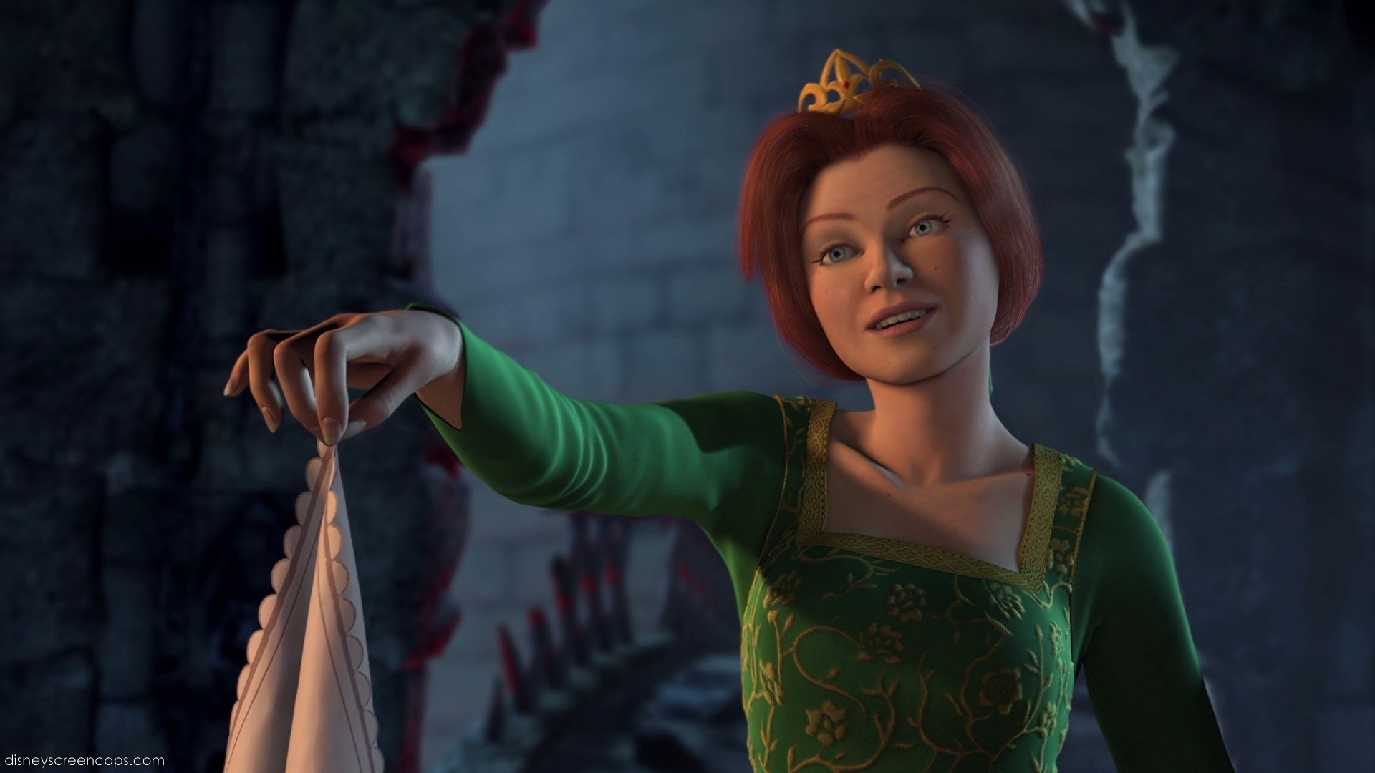
Zajedno kreću u pustolovinu spašavanja princeze Fione.

Slide 6
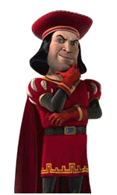
Shrek je trebao odvesti princezu u dvorac lorda Farquaada za kojeg se trebala udati.

Slide 7
Tijekom putovanja Shrek i Fiona se zbliže i on doznaje da se Fiona svaku večer pretvara u ogra.

Slide 8
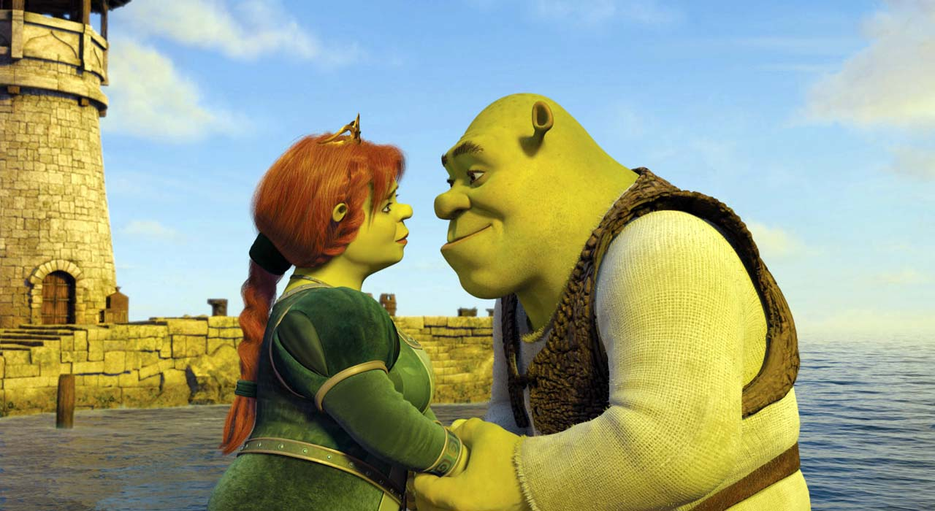
Uz nagovor Magarca, Shrek prekida vjenčanje, uda se za Fionu i ona zauvijek postaje oger.

Slide 9
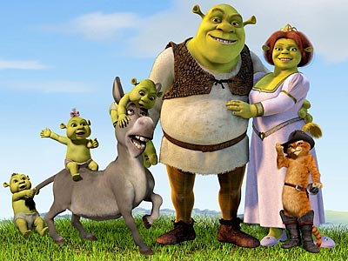
Shrek i Fiona zajedno žive u močvari sa stalnim ometanjima Magarca.

Slide 10
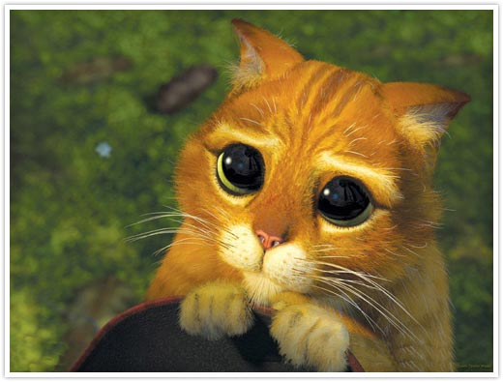
Tijekom posjeta Fioninim roditeljima Shrek upoznaje Mačka u čizmama u šumi.

Slide 11
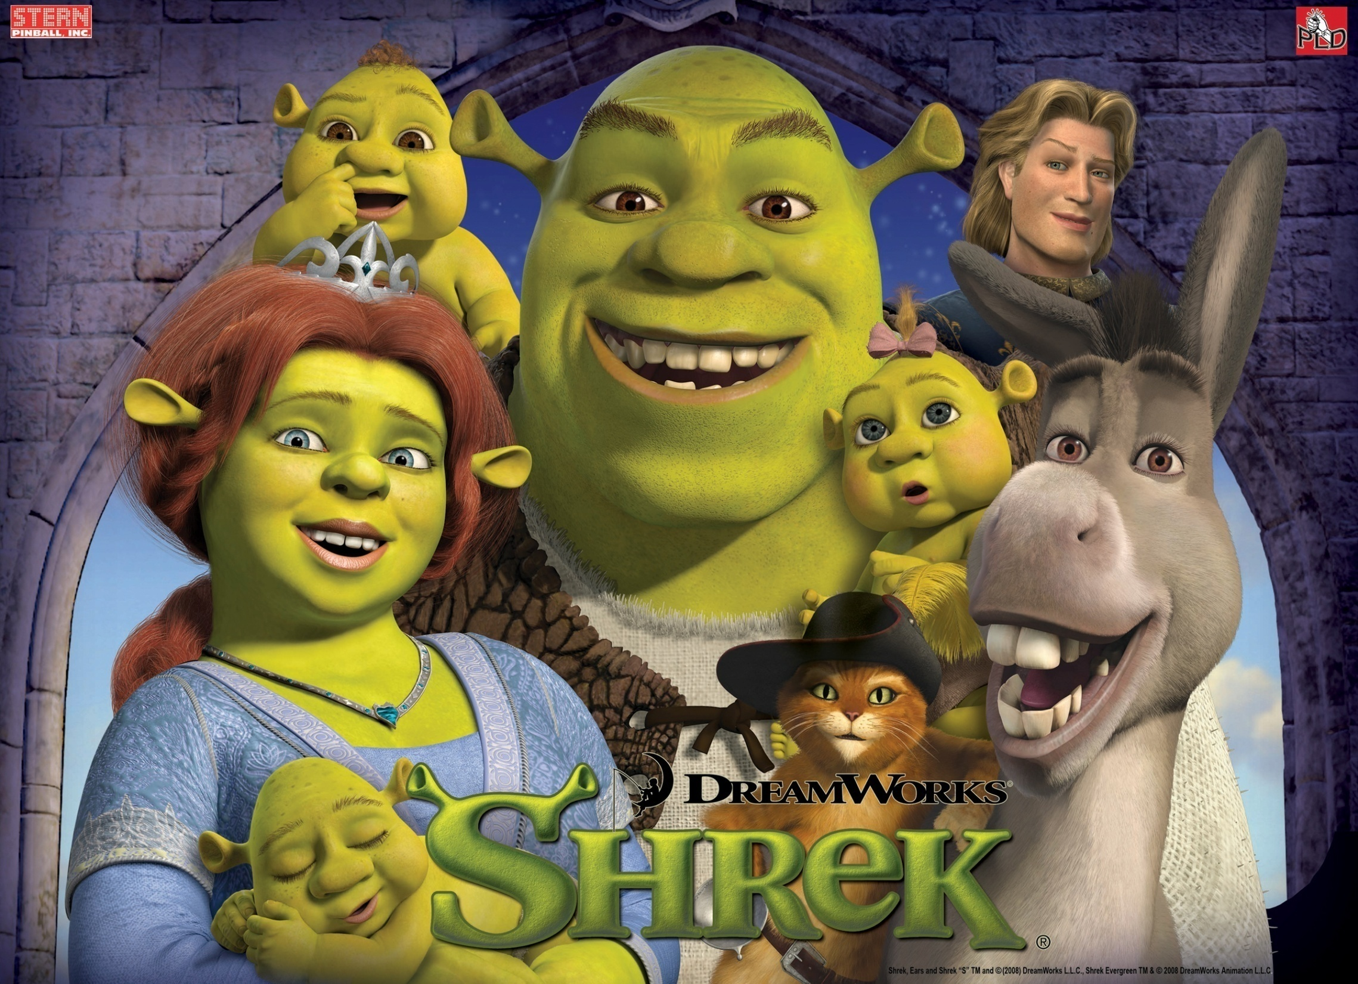
Zajedno žive sretno do kraja života…

Slide 12
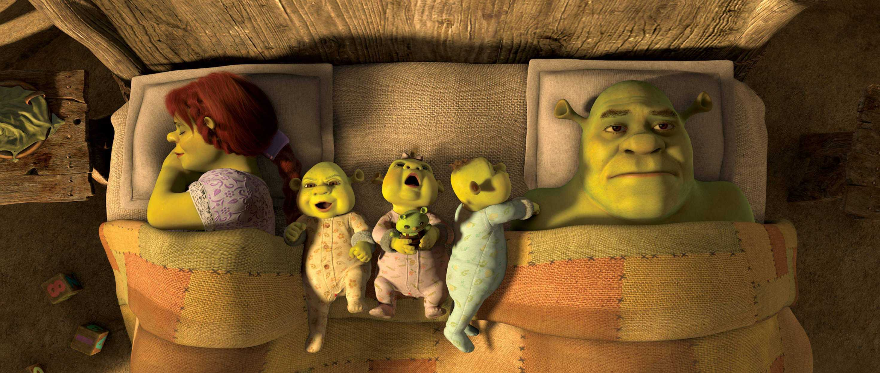
… uz male poteškoće…

Slide 13
Kraj
Izradila: Adriana Hlebec, 7.a
Literatura: https://www.google.hr/search?hl=shrek

